Slide 1
Муниципальные услуги в электронном виде

Slide 2
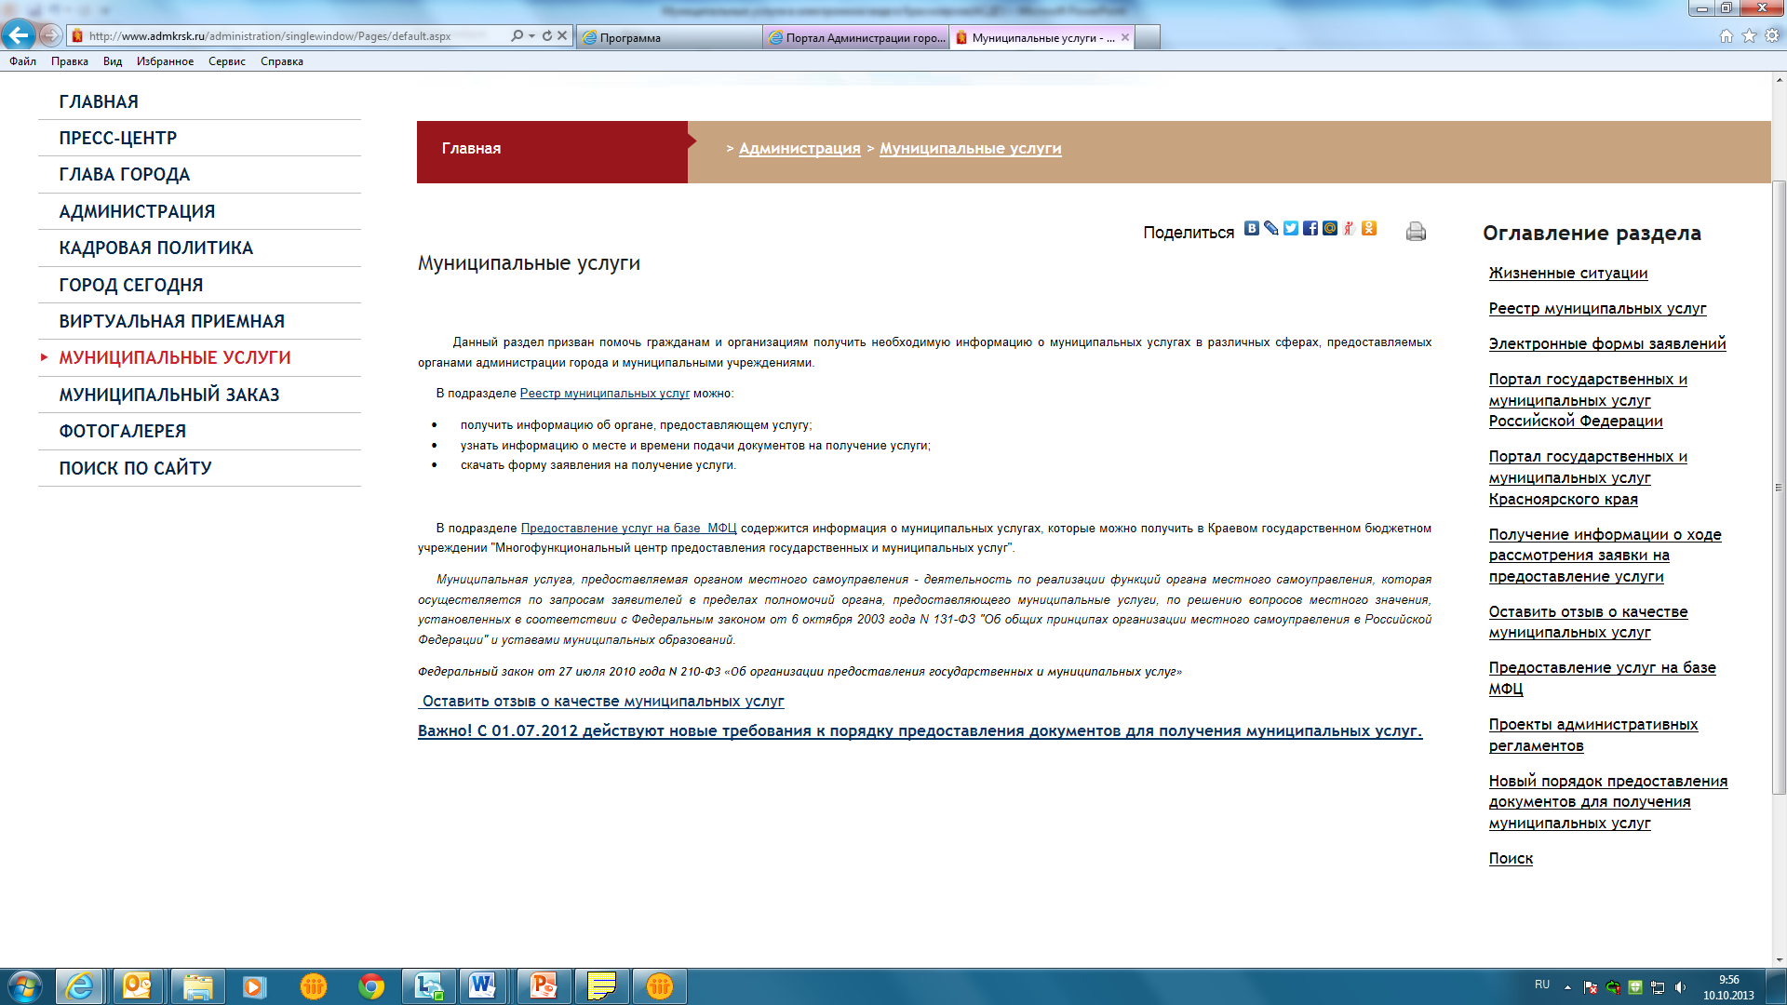
Муниципальные услуги

Slide 3
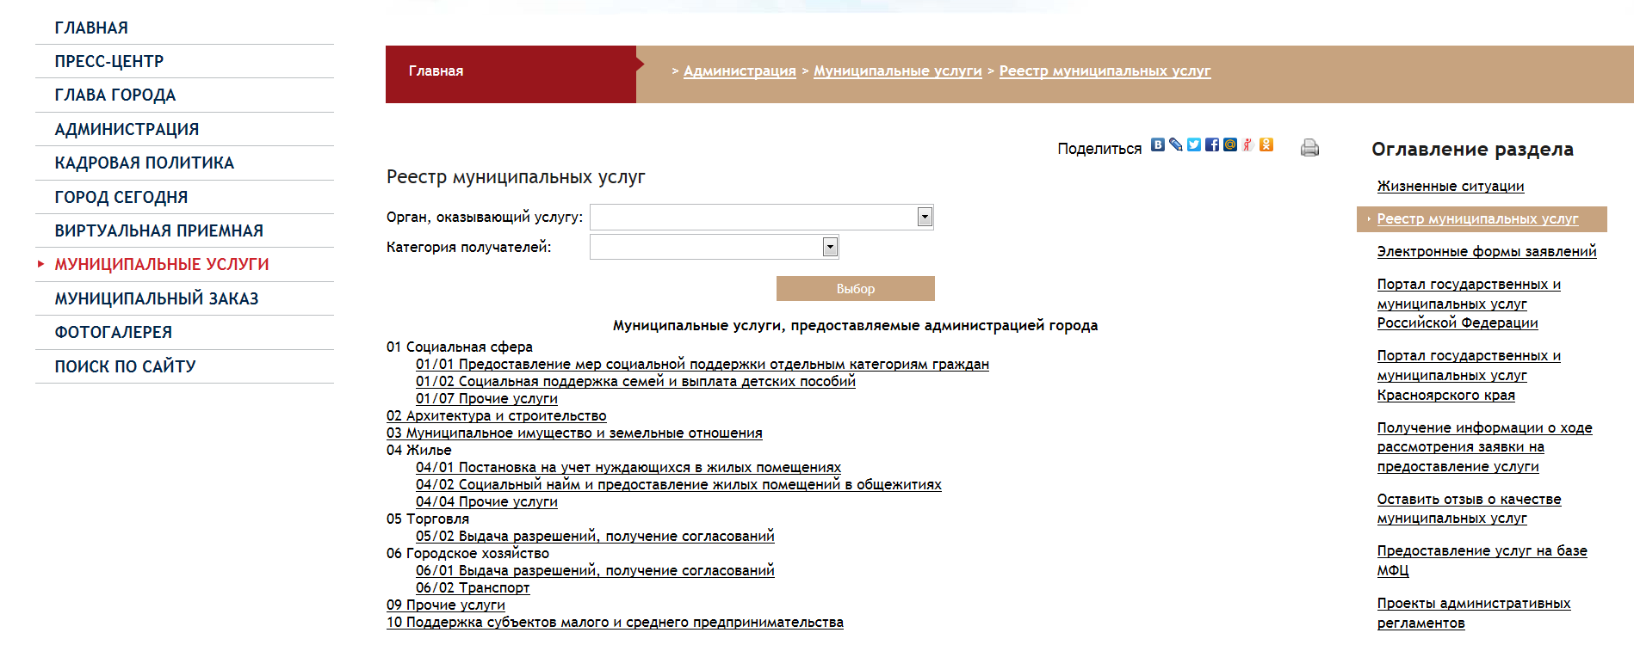
Реестр муниципальных услуг
Реестр состоит из четырех разделов:
а) муниципальные услуги, предоставляемые органами и территориальными подразделениями администрации города (всего -72 , первоочередные - 17)
б) услуги, оказываемые муниципальными учреждениями и иными организациями, в которых размещается муниципальное задание (заказ), выполняемое (выполняемый) за счет средств бюджета города (далее – муниципальное учреждение и иная организация) (21)
в) услуги, являющиеся необходимыми и обязательными для предоставления муниципальных услуг;
г) муниципальные функции, исполняемые органами и территориальными подразделениями администрации города.

Slide 4
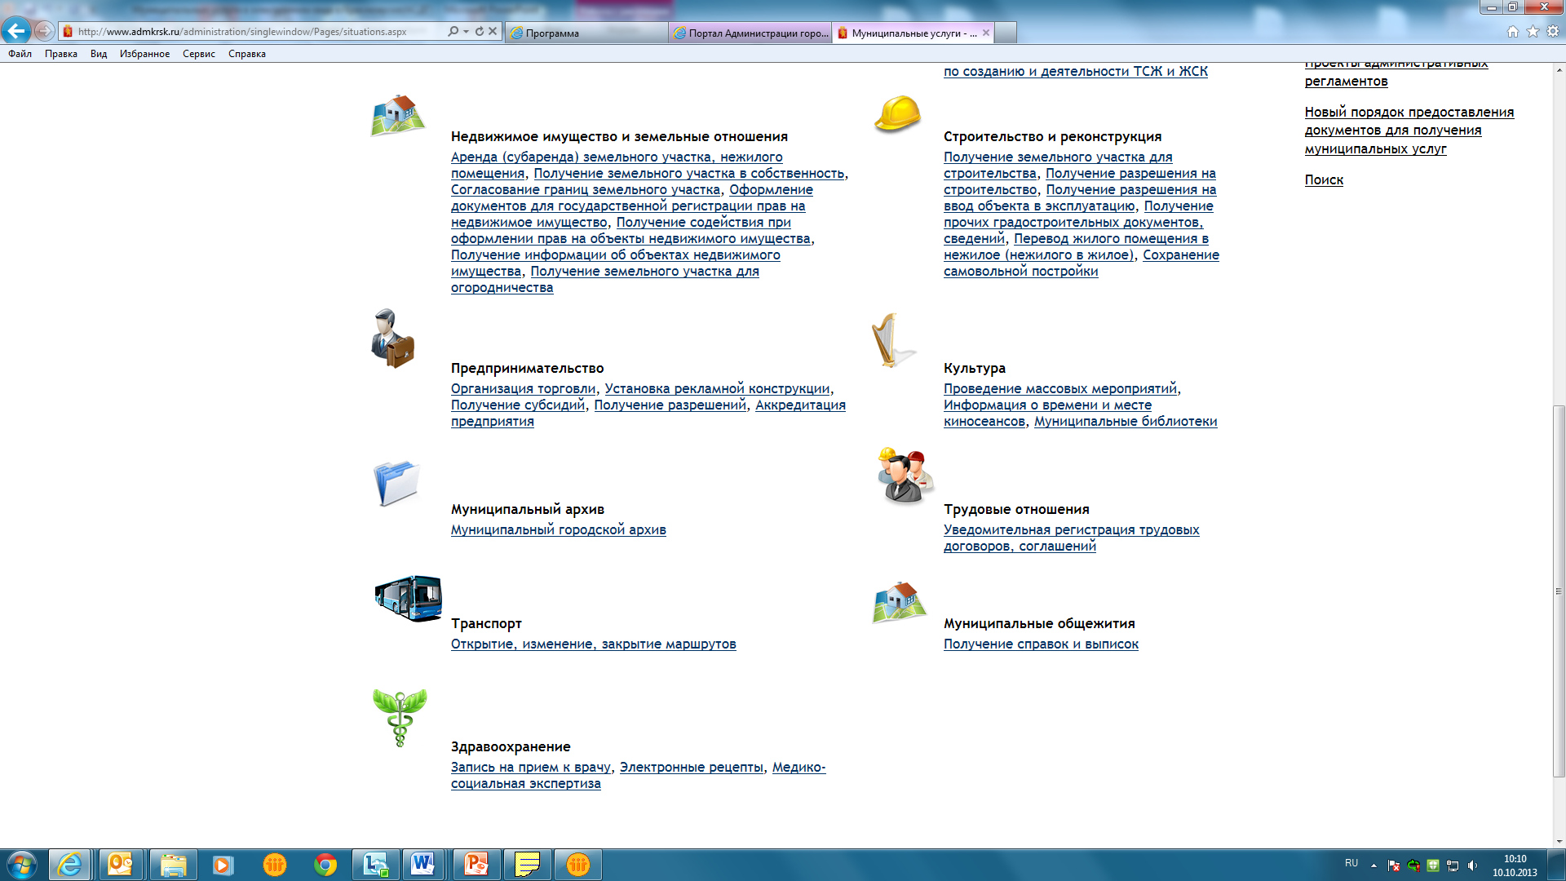
Жизненные ситуации
Реестр состоит из четырех разделов:
а) муниципальные услуги, предоставляемые органами и территориальными подразделениями администрации города (всего -72 , первоочередные - 17)
б) услуги, оказываемые муниципальными учреждениями и иными организациями, в которых размещается муниципальное задание (заказ), выполняемое (выполняемый) за счет средств бюджета города (далее – муниципальное учреждение и иная организация) (21)
в) услуги, являющиеся необходимыми и обязательными для предоставления муниципальных услуг;
г) муниципальные функции, исполняемые органами и территориальными подразделениями администрации города.

Slide 5
Способы подачи заявления на предоставления муниципальных услуг
ЕПГУ
17 услуг
РПГУ
10 услуг
МФЦ
14 услуг
Сайт
26 услуг
Лично
на бумажном носителе
Енисей-ГУ
(РСМЭВ)
Регистрация
Регистрация
АИС УНЖ (регистрация заявлений)
СЭД администрации
(регистрация заявлений, межведомственное взаимодействие между структурными подразделениями администрации)

Slide 6
Муниципальные услуги через ЕПГУ
2011 год
Муниципальная услуга | Ведомство | Интеграция | Оценка количества технологических процессов в муниципальной услуге
Услуги в сфере здравоохранения
Прием заявок (запись) на прием к врачу | Главное управление здравоохранения (услуги предоставляются муниципальными бюджетными учреждениями здравоохранения) | Интеграция с ИС «Электронная регистратура» (ООО «ТОРИНС») | Прикрепление к врачебному участку ЛПУ Приём заявок (запись) на приём к врачу в ЛПУ
Заполнение и направление в аптеки электронных рецептов |  | Интеграция с ИС «Hospital» (ООО «ТОРИНС»). | Заполнение и направление в аптеки электронных рецептов

Slide 7
Муниципальные услуги через ЕПГУ
2012 год
Номер из реестра муниципальных услуг | Наименование муниципальной услуги | Орган, предоставляющий муниципальную услугу
02/00/016 | Выдача сведений из информационной системы обеспечения градостроительной деятельности | ДГ
02/00/013 | Прием заявлений и выдача решения о разрешении на условно разрешенный вид использования земельного участка или объекта капитального строительства
02/00/033 | Выдача архитектурно-планировочного задания
02/00/011 | Прием заявлений и выдача решения о разрешении на отклонение от предельных параметров разрешенного строительства, реконструкции объектов капитального строительства
03/00/004 | Предоставление информации из Реестра муниципальной собственности | ДМИиЗО
03/00/005 | Предоставление информации из Реестра муниципального жилищного фонда
03/00/013 | Утверждение схемы расположения земельного участка на кадастровом плане территории, за исключением земельных участков, предоставляемых под строительство и реконструкцию
03/00/023 | Представление информации об объектах недвижимого имущества, находящихся в муниципальной собственности и предназначенных для сдачи в аренду
06/01/006 | Представление информации о порядке предоставления жилищно-коммунальных услуг населению | ДГХ
06/02/001 | Принятие решения об открытии новых, изменении и закрытии существующих маршрутов | ДТ
09/00/002 | Согласование проведения массового культурно-просветительного, театрально-зрелищного, спортивного и рекламного мероприятия | ГУК
04/02/012 | Предоставление информации об очередности предоставления жилых помещений на условиях социального найма | АР
03/00/031 | Предоставление выписки из похозяйственной книги
04/04/001 | Выдача справки по отказу от преимущественного права покупки комнат в коммунальных квартирах | УУРЖП
05/0/03 | Представление информации по созданию и деятельности ТСЖ и ЖСК | МКУ

Slide 8
Муниципальные услуги через ЕПГУ

Slide 9
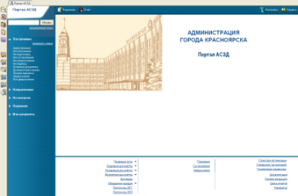
Схема движения документов при обращении через ЕПГУ
Муниципальные услуги не требующие межведомственного взаимодействия
1
2
5
3
4
6

Slide 10
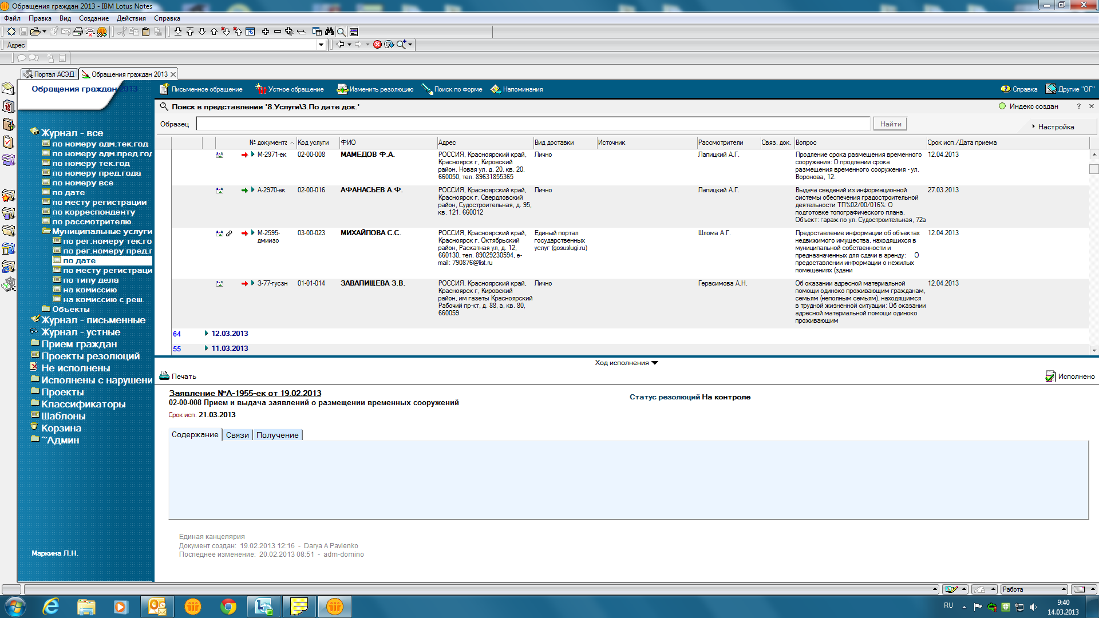

Slide 11
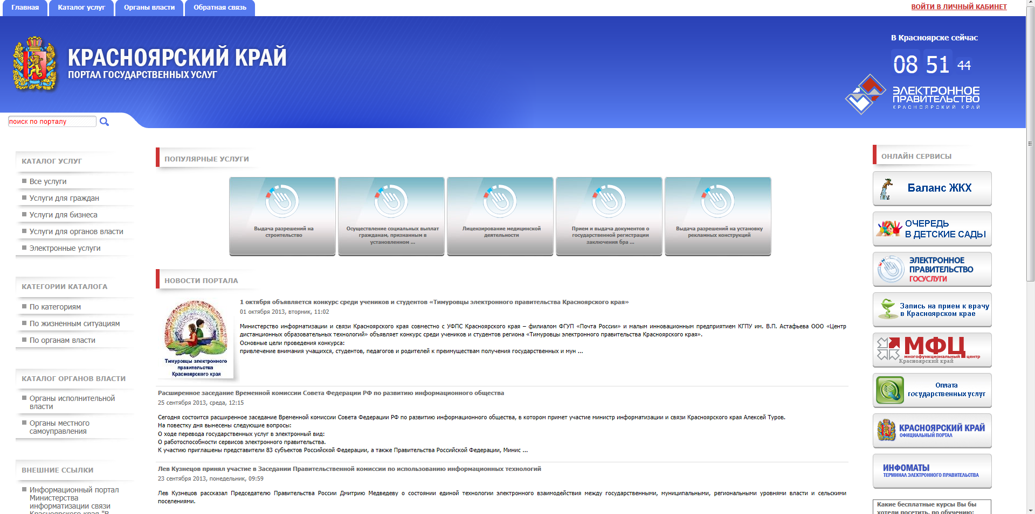
Муниципальные услуги через РПГУ

Slide 12
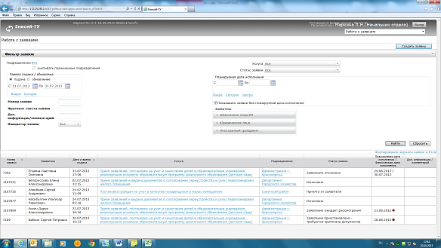
Схема движения документов при обращении через ЕПГУ
2
1
3
4
5

Slide 13
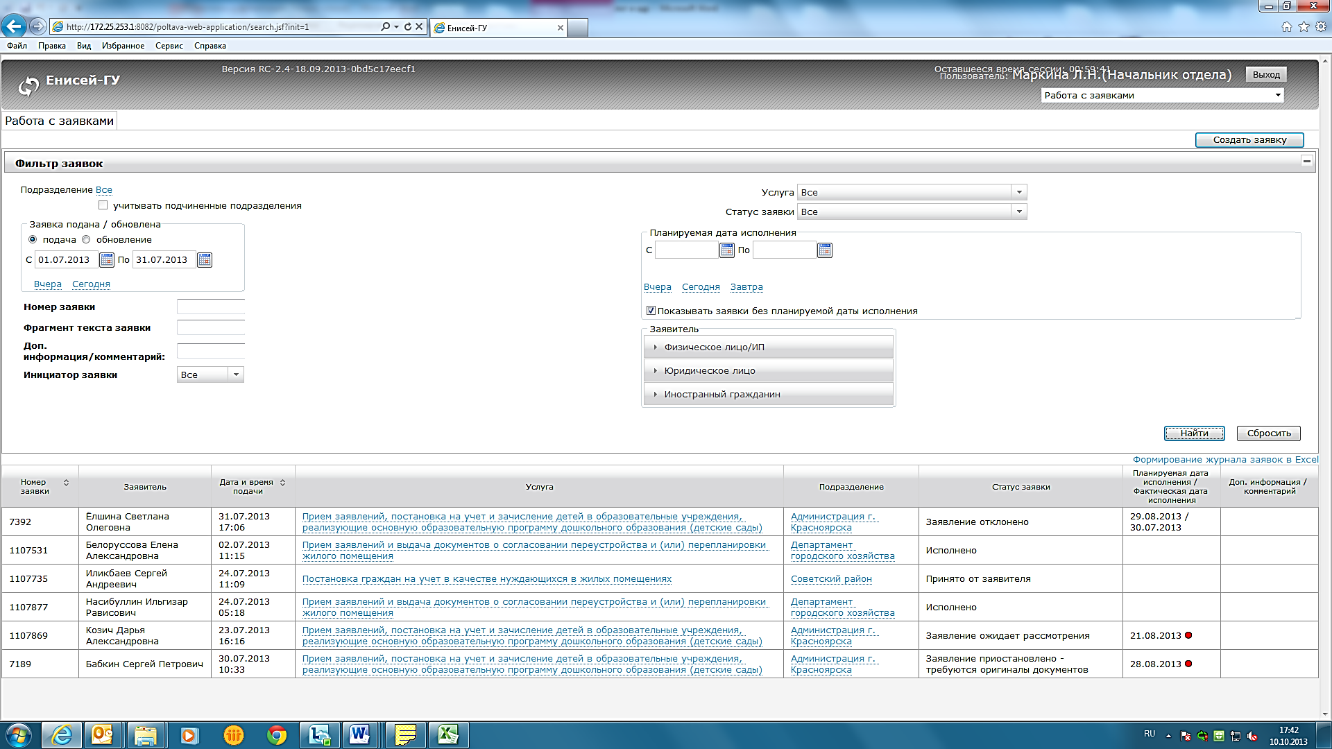
Муниципальные услуги через РПГУ

Slide 14
Муниципальные услуги, предоставляемые на базе КГБУ «МФЦ»
№ п/п | Наименование муниципальной услуги
1. | Принятие решения об оказании единовременной материальной помощи многодетным семьям
2. | Принятие решения об оказании единовременной материальной помощи многодетным семьям, имеющим 5 и более детей в возрасте до 18 лет
3. | Прием документов и выдача решений о переводе или об отказе в переводе жилого помещения в нежилое или нежилого помещения в жилое
4. | Согласование переустройства и (или) перепланировки жилого помещения
5. | Предоставление освободившихся жилых помещений в коммунальных квартирах
6. | Постановка на учет для определения детей в образовательные учреждения, реализующие основную общеобразовательную программу дошкольного образования (детские сады), расположенные на территории города Красноярска
7. | Выдача разрешения на установку рекламной конструкции
8. | Выдача градостроительного плана земельного участка
9. | Выдача разрешения на строительство объекта
10. | Предоставление земельных участков для строительства с предварительным согласованием места размещения объекта
11. | Предоставление информации из Реестра муниципальной собственности
12. | Предоставление информации из Реестра муниципального жилищного фонда
13. | Предоставление информации об объектах недвижимого имущества, находящихся в муниципальной собственности и предназначенных для сдачи в аренду
14. | Принятие решения об оказании единовременной материальной помощи семьям, имеющим детей-инвалидов

Slide 15
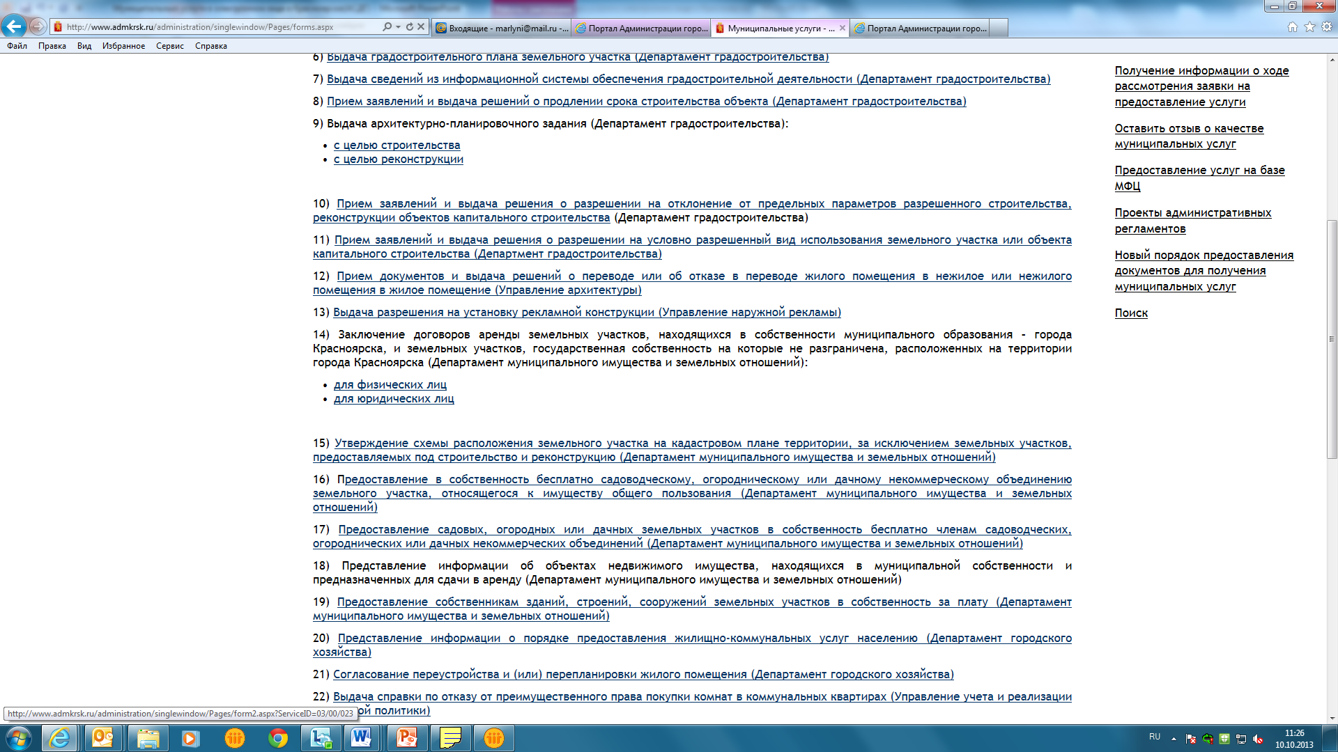
Электронные формы заявлений
Реестр состоит из четырех разделов:
а) муниципальные услуги, предоставляемые органами и территориальными подразделениями администрации города (всего -72 , первоочередные - 17)
б) услуги, оказываемые муниципальными учреждениями и иными организациями, в которых размещается муниципальное задание (заказ), выполняемое (выполняемый) за счет средств бюджета города (далее – муниципальное учреждение и иная организация) (21)
в) услуги, являющиеся необходимыми и обязательными для предоставления муниципальных услуг;
г) муниципальные функции, исполняемые органами и территориальными подразделениями администрации города.

Slide 16
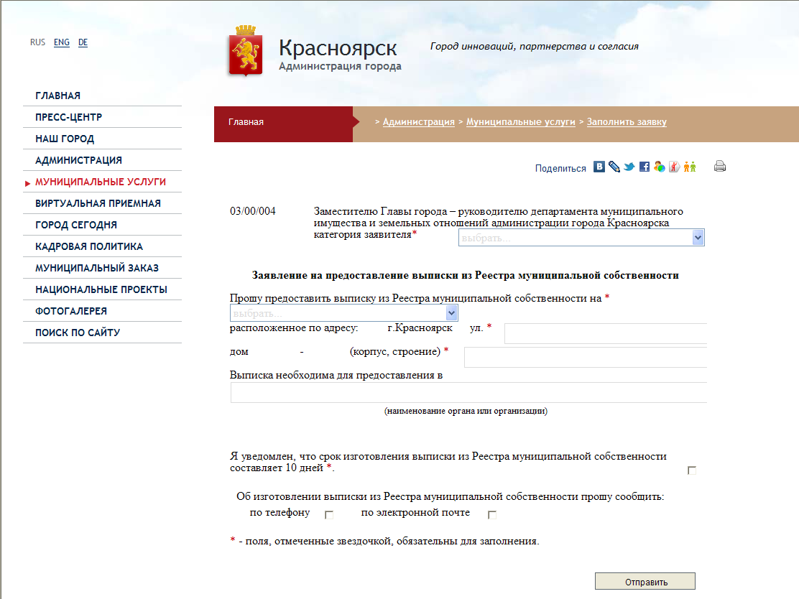

Slide 17
Переход на региональный портал
Реестр состоит из четырех разделов:
а) муниципальные услуги, предоставляемые органами и территориальными подразделениями администрации города (всего -72 , первоочередные - 17)
б) услуги, оказываемые муниципальными учреждениями и иными организациями, в которых размещается муниципальное задание (заказ), выполняемое (выполняемый) за счет средств бюджета города (далее – муниципальное учреждение и иная организация) (21)
в) услуги, являющиеся необходимыми и обязательными для предоставления муниципальных услуг;
г) муниципальные функции, исполняемые органами и территориальными подразделениями администрации города.

Slide 18
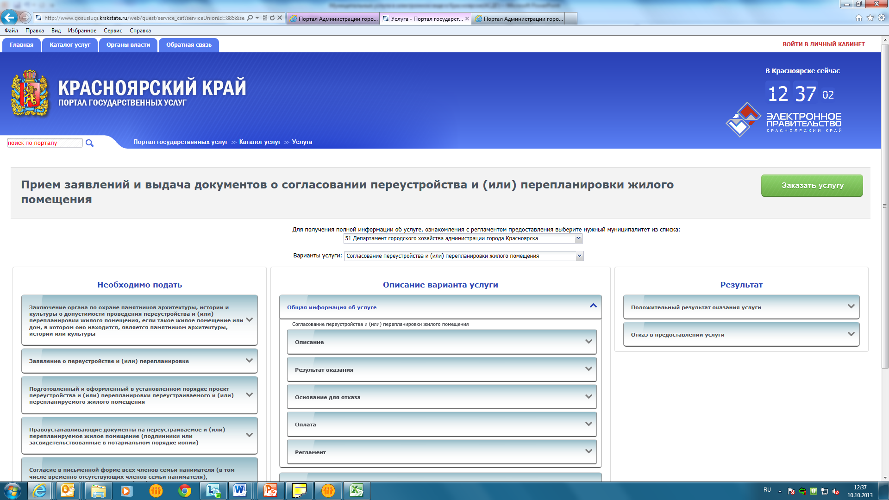
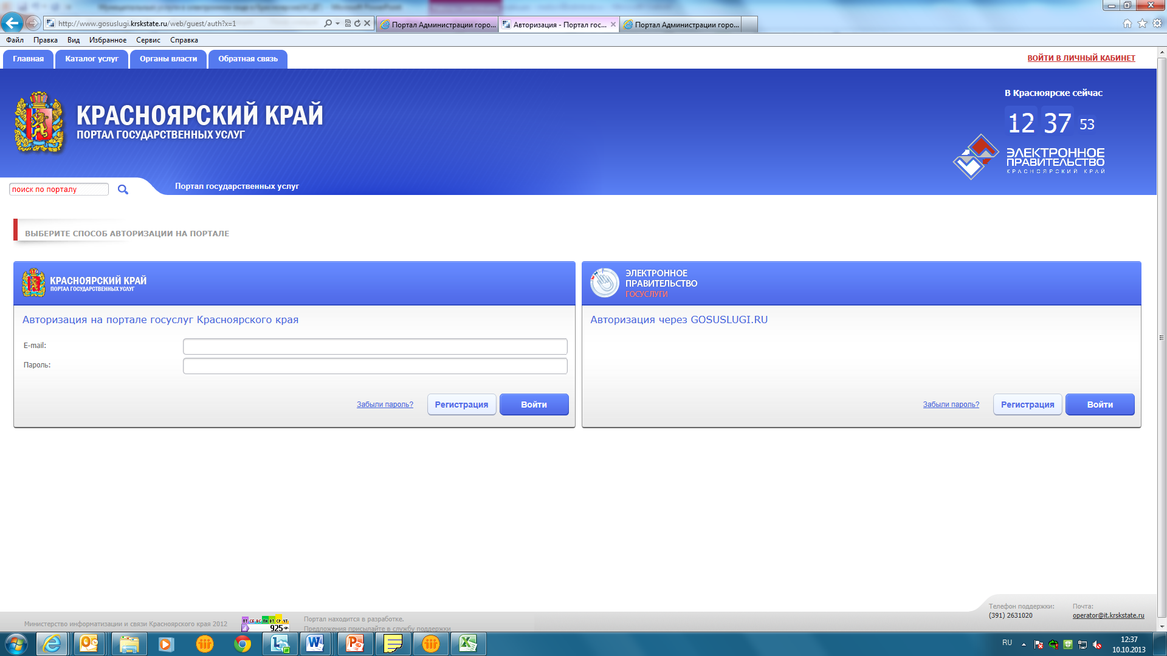

Slide 19
Количество электронных заявок
ЕПГУ | 4
РПГУ | 7
Наименование услуги | орган предоставляющий услугу | Кол-во заявлений
Выдача градостроительного плана земельного участка | ДГ | 31
Выдача сведений из информационной системы обеспечения градостроительной деятельности |  | 10
Выдача разрешения на строительство объекта |  | 4
Прием заявлений и выдача решений о продлении срока строительства объекта |  | 1
Прием документов и выдача решений о переводе или об отказе в переводе жилого помещения в нежилое или нежилого помещения в жилое помещение | УА | 1
Выдача разрешения на установку рекламной конструкции | УНР | 16
Предоставление информации из Реестра муниципальной собственности на бумажном и электронном носителях | ДМИиЗО | 61
Предоставление информации из Реестра муниципального жилищного фонда |  | 34
Заключение (продление) договоров аренды земельных участков, находящихся в собственности муниципального образования города Красноярска, и земельных участков, государственная собственность на которые не разграничена, расположенных на территории города Красноярска |  | 48
Утверждение схемы расположения земельного участка на кадастровом плане территории, за исключением земельных участков, предоставляемых под строительство и ре-конструкцию |  | 1
Представление информации об объектах недвижимого имущества, находящихся в муниципальной собственности и предназначенных для сдачи в аренду |  | 32
Предоставление собственникам зданий, строений, сооружений земельных участков в собственность за плату |  | 14
Прием заявлений, документов, а также постановка граждан на учет в качестве нуждающихся в жилых помещениях | АР | 2
Выдача копии финансово-лицевого счета | Дирекция МО | 5
Выдача выписки из домовой книги |  | 37
Выдача карточки учета собственника жилого помещения |  | 1
Согласование переустройства (перепланировки) помещения | ДГХ | 3
Представление информации о порядке предоставления жилищно-коммунальных услуг населению |  | 1
Согласование проведения массового культурно-просветительного, театрально-зрелищного, спортивного и рекламного мероприятия | ГУК | 13
Всего |  | 315

Slide 20
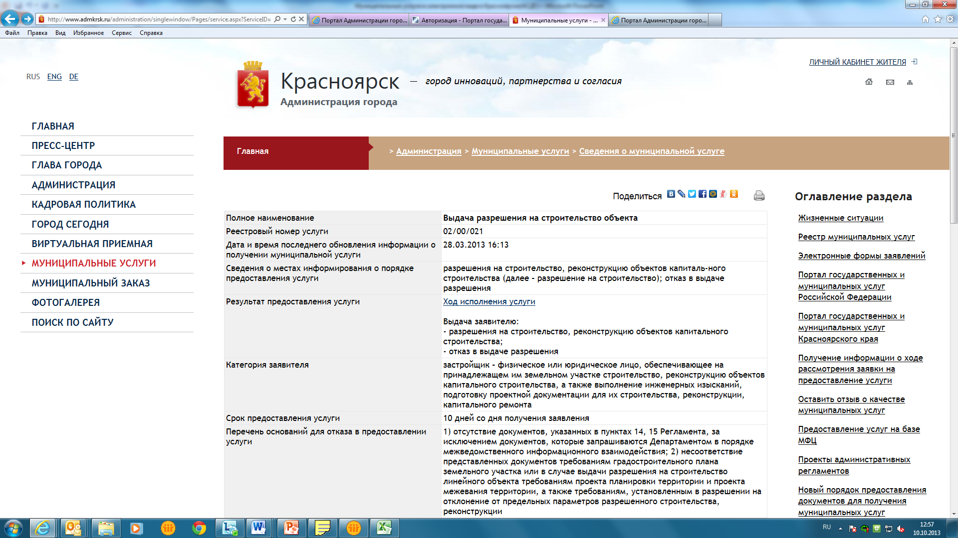
Ход исполнения услуги

Slide 21
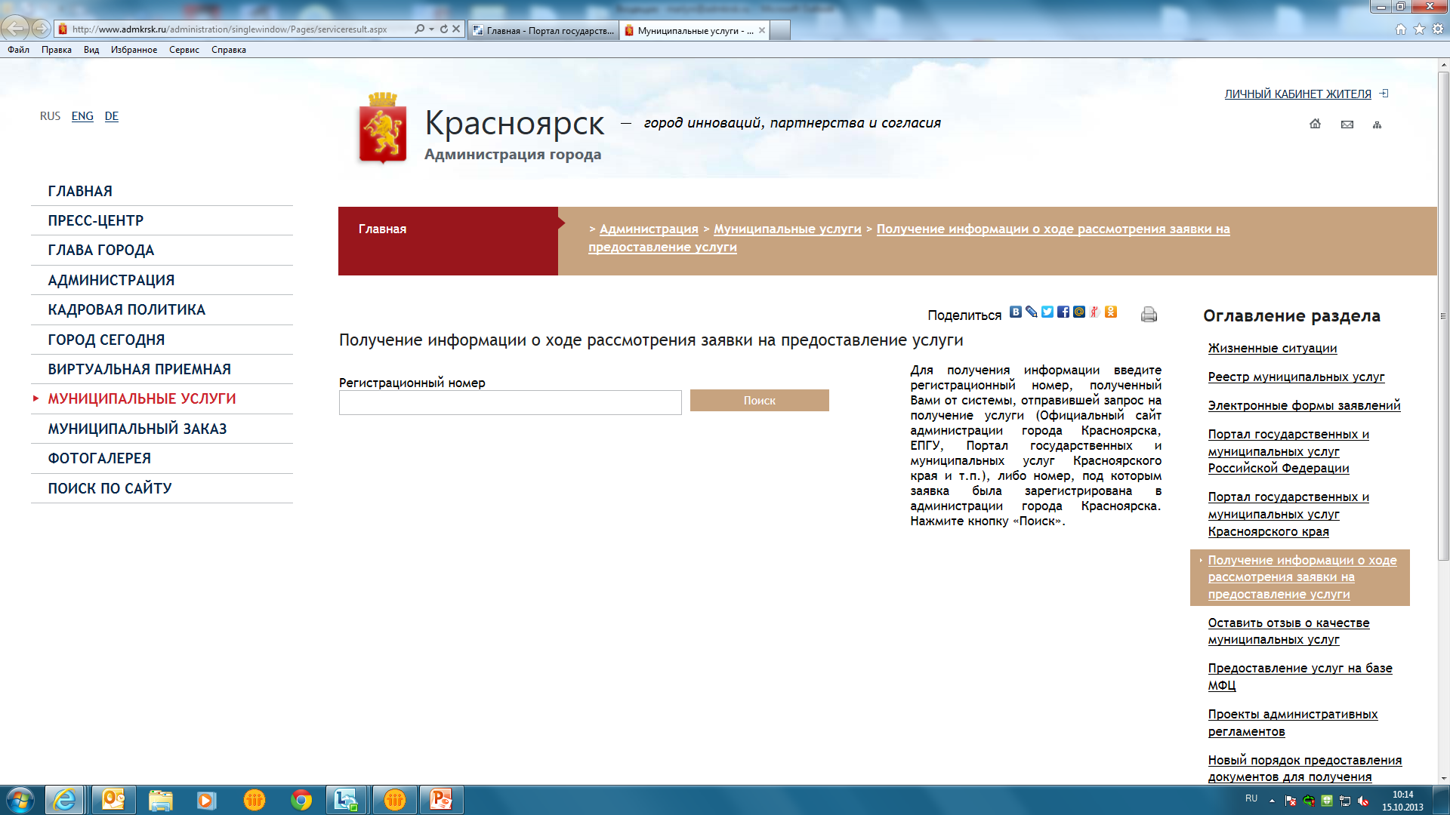
Ход исполнения услуги

Slide 22
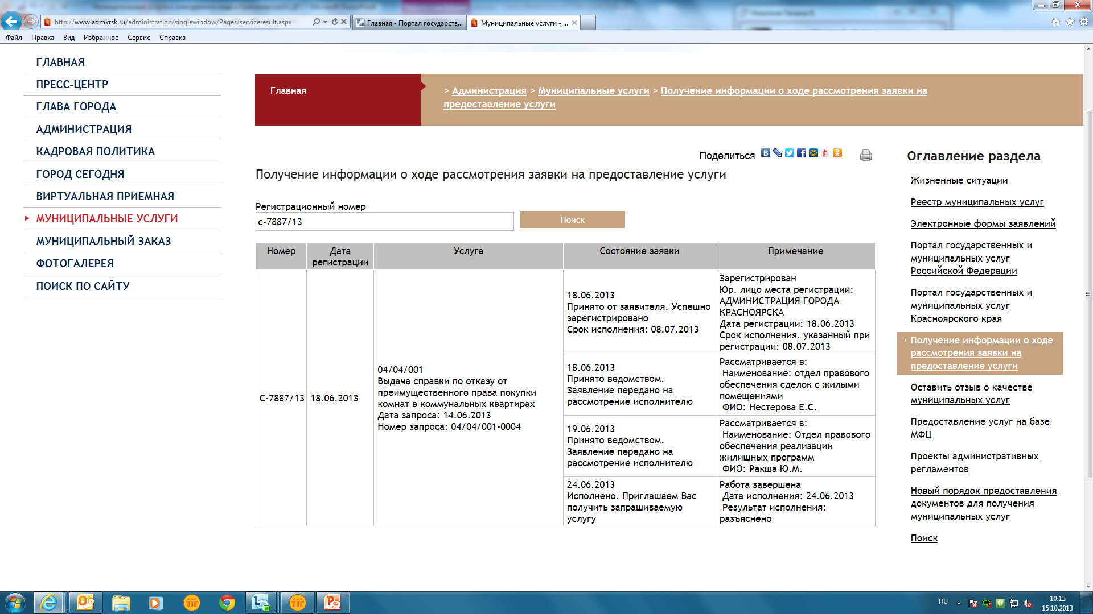
Ход исполнения услуги

